Slide 1



人工智能数学基础
Essential Math for AI
第5章 贝叶斯公式与检测准则
哈尔滨工业大学计算学部人工智能专业 刘绍辉
shliu@hit.edu.cn
微信：shliu13503627854
2023年4月24日

Slide 2
内容介绍
5.1基本概率论
5.2 贝叶斯公式
5.3 检测理论

Slide 3
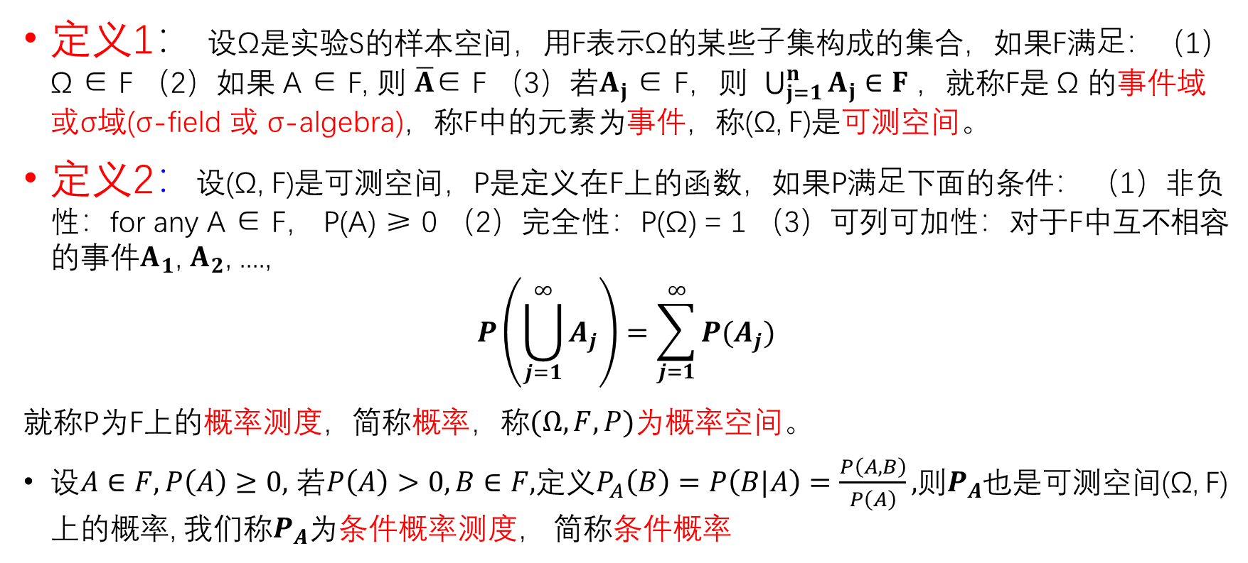
5.1 基本概率论
定义1： 设Ω是实验S的样本空间，用F表示Ω的某些⼦集构成的集合，如果F满⾜：（1）Ω ∈ F （2）如果 A ∈ F, 则 $\overline{A}$∈ F （3）若$A_{j}$ ∈ F，则 $\bigcup_{j=1}^{n}{A_{j}}∈F$ ，就称F是 Ω 的事件域或σ域(σ-field 或 σ-algebra)，称F中的元素为事件，称(Ω, F)是可测空间。
定义2：设(Ω, F)是可测空间，P是定义在F上的函数，如果P满⾜下面的条件： （1）非负性：for any A ∈ F， P(A) ≥ 0 （2）完全性：P(Ω) = 1 （3）可列可加性：对于F中互不相容的事件$A_{1}$, $A_{2}$, ....,
$$P\left(\bigcup_{j=1}^{∞}{A_{j}}\right)=\sum_{j=1}^{∞}{P(A_{j})}$$
就称P为F上的概率测度，简称概率，称$(Ω, F, P)$为概率空间。
设$A∈F,P\left(A\right)≥0,$ 若$P\left(A\right)>0,B∈F,$定义$P_{A}\left(B\right)=P\left(B|A\right)=\frac{P\left(A,B\right)}{P\left(A\right)},$则$P_{A}$也是可测空间(Ω, F)上的概率, 我们称$P_{A}$为条件概率测度， 简称条件概率
https://www.jianshu.com/p/106dbc7b2321?utm_campaign=maleskine&utm_content=note&utm_medium=seo_notes

Slide 4
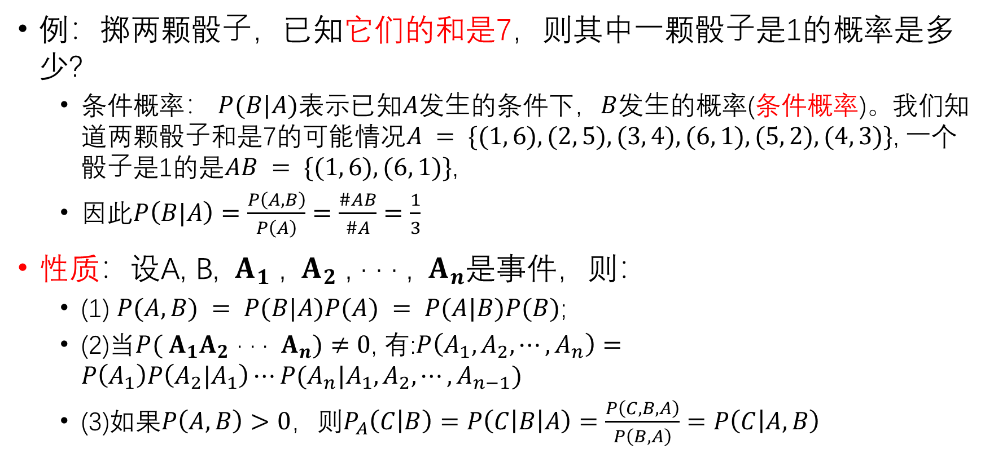
5.1 基本概率论
例：掷两颗骰⼦，已知它们的和是7，则其中⼀颗骰⼦是1的概率是多少?
条件概率： $P(B|A)$表示已知$A$发⽣的条件下，$B$发⽣的概率(条件概率)。我们知道两颗骰⼦和是7的可能情况$A = \{(1, 6),(2, 5),(3, 4),(6, 1),(5, 2),(4, 3)\}$, ⼀个骰⼦是1的是$AB = \{(1, 6),(6, 1)\}$,
因此$P\left(B|A\right)=\frac{P\left(A,B\right)}{P\left(A\right)}=\frac{\#AB}{\#A}=\frac{1}{3}$
性质：设A, B, ${ A}_{1}$ , ${ A}_{2}$ , · · · , ${ A}_{n}$是事件，则：
(1) $P(A,B) = P(B|A)P(A) = P(A|B)P(B)$;
(2)当$P({ A}_{1}A_{2}$ · · · ${ A}_{n})≠0$, 有:$P\left(A_{1},A_{2},⋯,A_{n}\right)=P\left(A_{1}\right)P\left(A_{2}|A_{1}\right)⋯P(A_{n}|A_{1},A_{2},⋯,A_{n−1})$
(3)如果$P\left(A,B\right)>0$，则$P_{A}\left(C | B\right)=P\left(C\left|B\right|A\right)=\frac{P\left(C,B,A\right)}{P\left(B,A\right)}=P\left(C | A,B\right)$

Slide 5
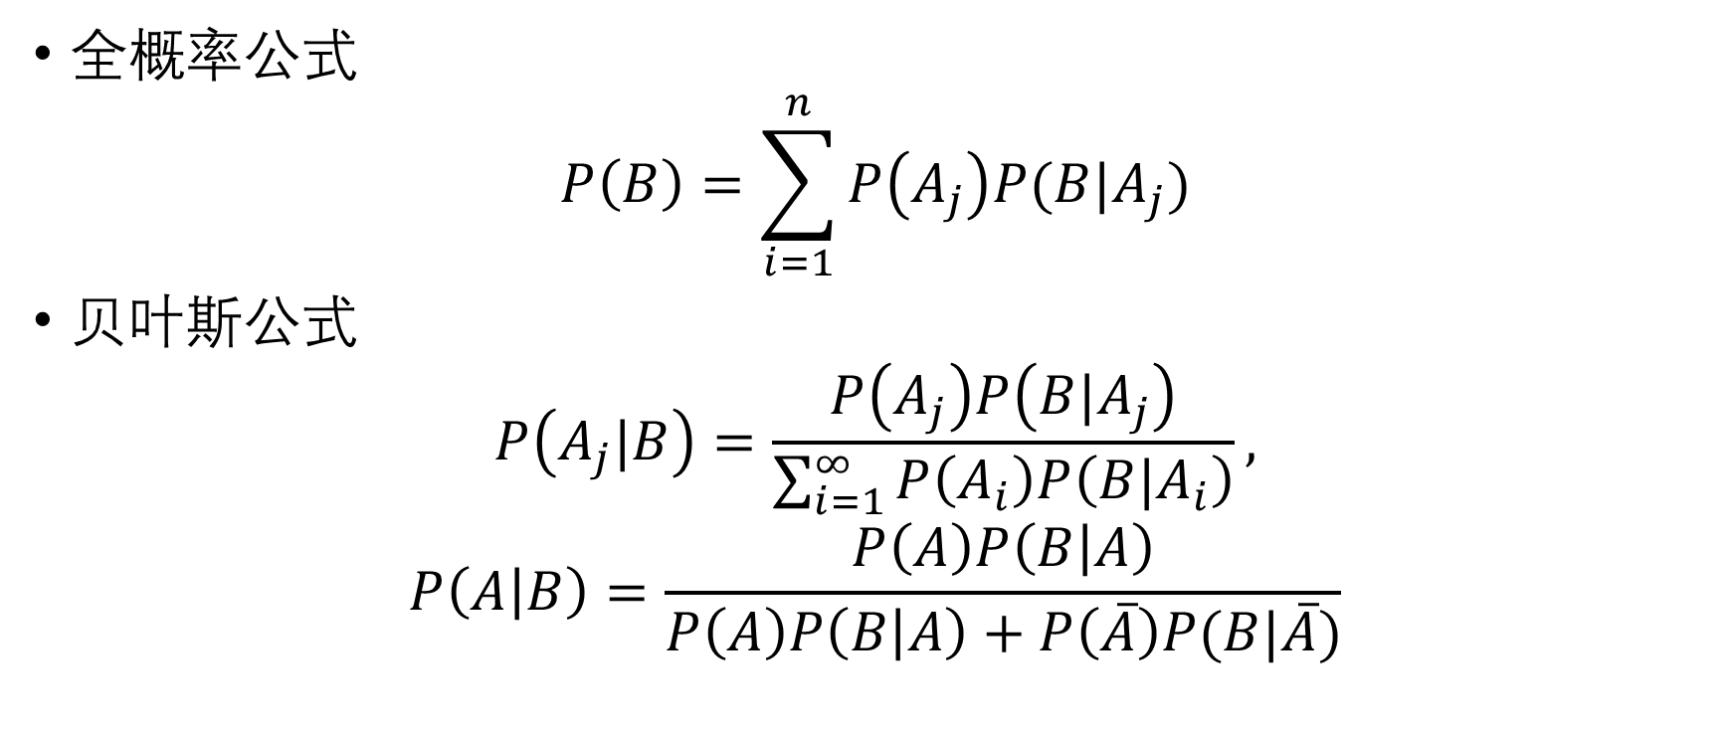
5.1 基本概率论
全概率公式
$$P\left(B\right)=\sum_{i=1}^{n}{P\left(A_{j}\right)P(B|A_{j})}$$
贝叶斯公式
$$P\left(A_{j}|B\right)=\frac{P\left(A_{j}\right)P\left(B|A_{j}\right)}{\sum_{i=1}^{∞}{P\left(A_{i}\right)P\left(B|A_{i}\right)}},$$
$$P\left(A | B\right)=\frac{P\left(A\right)P\left(B | A\right)}{P\left(A\right)P\left(B | A\right)+P\left(\overline{A}\right)P(B|\overline{A})}$$

Slide 6
5.2 贝叶斯公式
例子：想象一下，化验结果显示张三感染了埃博拉病毒，而张三知道自己刚从某个国家度假归来。他自然会询问化验的可靠程度。别人告诉他，健康的人得到正确的化验结果的概率是 90%。张三是不是应该开始写遗嘱了？
纯粹贝叶斯主义者的回答只有一个：不急。即使在受这种病毒影响最大的撒哈拉以南的非洲，感染埃博拉病毒的人也万中无一。所以张三这个只在某国短暂停留过的人，感染这个病毒的可能性显然不足万分之一。
请给出其贝叶斯分析的基本推理过程

Slide 7
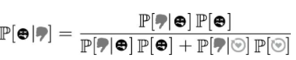
5.2 贝叶斯公式
按照贝叶斯公式
得病
化验阳性
健康人
感染埃博拉病毒的人来说化验结果的可靠性
健康人化验结果出错的概率

Slide 8
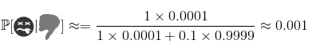
5.2 贝叶斯公式
我们现在差不多知道了等式右边所有的项。我们已经看到得病的概率约为1/10 000，健康的概率约为9999/10000,健康人化验出错的概率1/10
感染埃博拉病毒的人来说化验结果的可靠性:注意到一个简单的事实：这一项是一个概率，不能大于 1
张三还不需要立刻开始写遗嘱

Slide 9
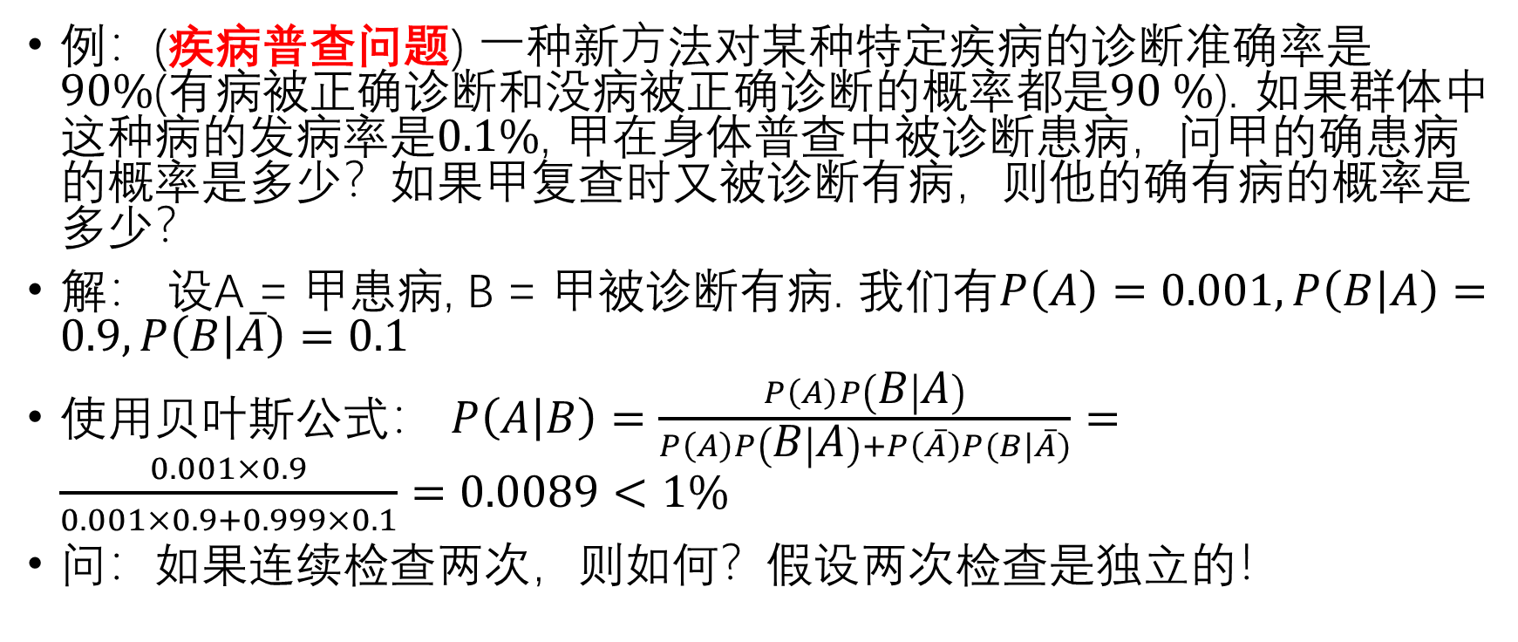
5.2 贝叶斯公式
例：(疾病普查问题) ⼀种新⽅法对某种特定疾病的诊断准确率是$90\%$(有病被正确诊断和没病被正确诊断的概率都是$90 \%$). 如果群体中这种病的发病率是$0.1\%$, 甲在身体普查中被诊断患病，问甲的确患病的概率是多少？如果甲复查时又被诊断有病，则他的确有病的概率是多少？
解： 设A = 甲患病, B = 甲被诊断有病. 我们有$P\left(A\right)=0.001,P\left(B | A\right)=0.9,P\left(B | \overline{A}\right)=0.1$
使用贝叶斯公式： $P\left(A | B\right)=\frac{P\left(A\right)P\left(B | A\right)}{P\left(A\right)P\left(B | A\right)+P\left(\overline{A}\right)P(B|\overline{A})}=\frac{0.001×0.9}{0.001×0.9+0.999×0.1}=0.0089<1\%$
问：如果连续检查两次，则如何？假设两次检查是独立的！

Slide 10
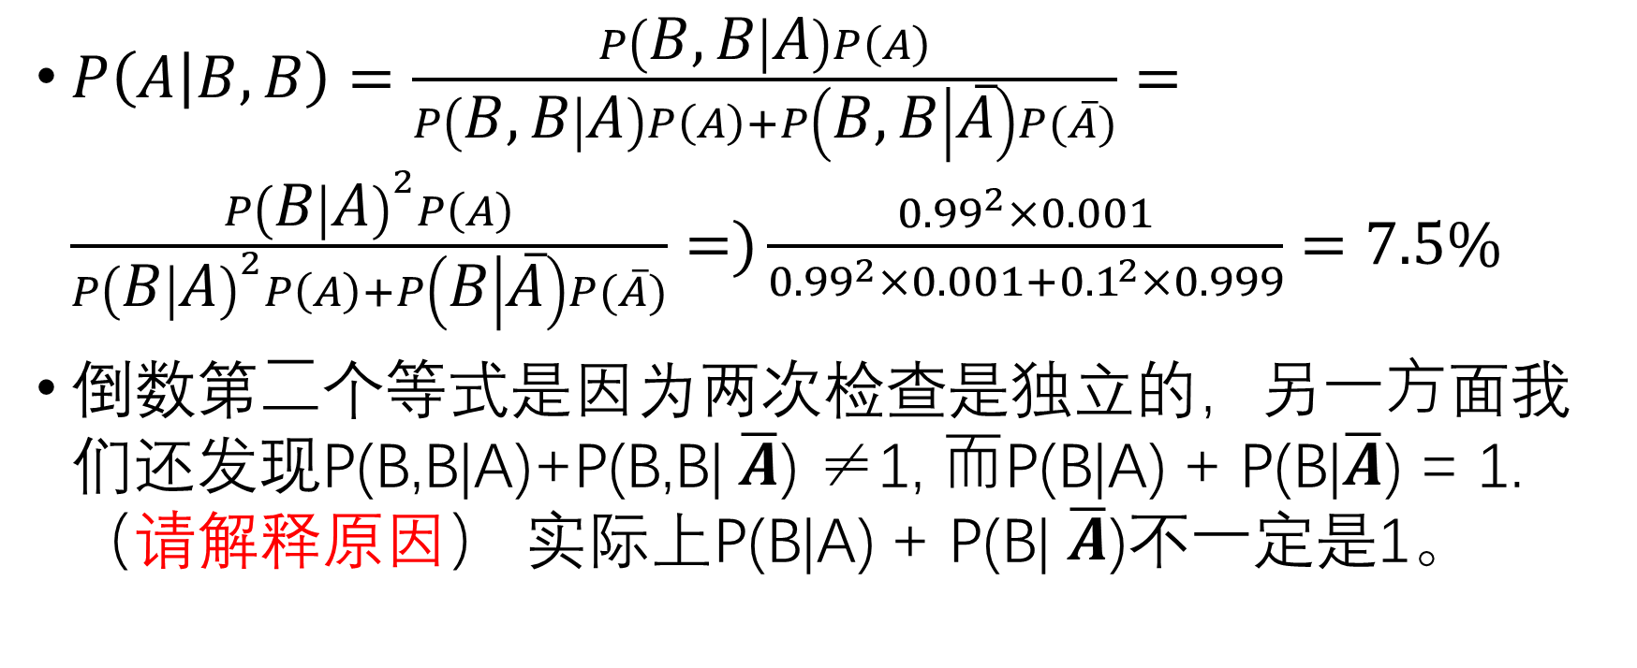
5.2 贝叶斯公式
$P\left(A | B,B\right)=\frac{P\left(B,B | A\right)P\left(A\right)}{P\left(B,B | A\right)P\left(A\right)+P\left(B,B | \overline{A}\right)P(\overline{A})}=\frac{P{\left(B | A\right)}^{2}P\left(A\right)}{P{\left(B | A\right)}^{2}P\left(A\right)+P\left(B | \overline{A}\right)P(\overline{A})}=)\frac{{0.99}^{2}×0.001}{{0.99}^{2}×0.001+{0.1}^{2}×0.999}=7.5\%$
倒数第⼆个等式是因为两次检查是独立的，另⼀⽅面我们还发现P(B,B|A)+P(B,B| $\overline{A}$) ≠1, ⽽P(B|A) + P(B|$\overline{A}$) = 1. （请解释原因） 实际上P(B|A) + P(B| $\overline{A}$)不⼀定是1。

Slide 11
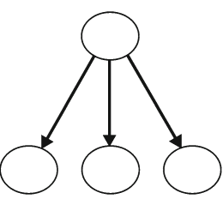
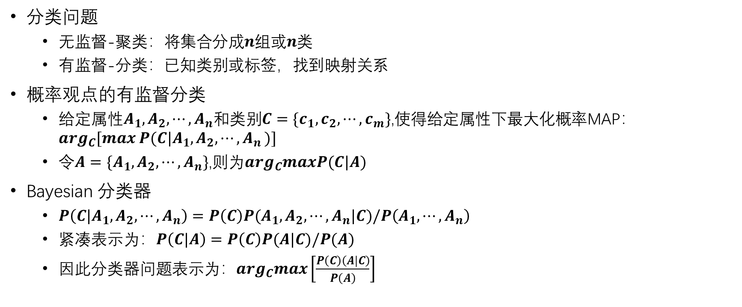
5.2 贝叶斯公式-贝叶斯分类
分类问题
无监督-聚类：将集合分成$n$组或$n$类
有监督-分类：已知类别或标签，找到映射关系
概率观点的有监督分类
给定属性$A_{1},A_{2},⋯,A_{n}$和类别$C=\{c_{1},c_{2},⋯,c_{m}\}$,使得给定属性下最大化概率MAP：$arg_{C}[max P(C|A_{1},A_{2},⋯{,A}_{n})]$
令$A=\{A_{1},A_{2},⋯,A_{n}\}$,则为$arg_{C}maxP(C|A)$
Bayesian 分类器
$P\left(C|A_{1},A_{2},⋯,A_{n}\right)=P\left(C\right)P(A_{1},A_{2},⋯,A_{n}|C)/P\left(A_{1},⋯,A_{n}\right)$
紧凑表示为：$P\left(C|A\right)=P\left(C\right)P(A|C)/P(A)$
因此分类器问题表示为：$arg_{C}max\left[\frac{P\left(C\right)\left(A|C\right)}{P\left(A\right)}\right]$

Slide 12
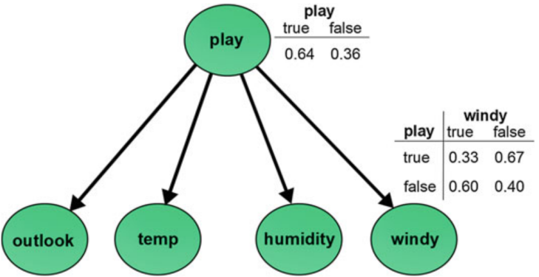
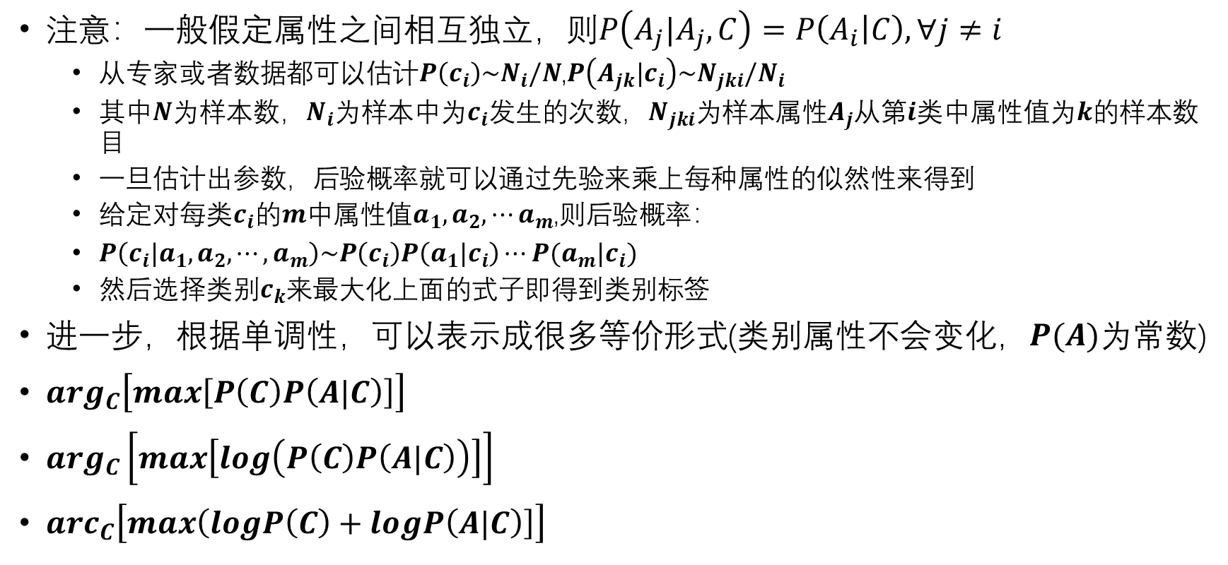
5.2 贝叶斯公式-贝叶斯分类
注意：一般假定属性之间相互独立，则$P\left(A_{j}|A_{j},C\right)=P\left(A_{i} | C\right),∀j≠i$
从专家或者数据都可以估计$P\left(c_{i}\right)\sim N_{i}/N$,$P\left(A_{jk}|c_{i}\right)\sim N_{jki}/N_{i}$
其中$N$为样本数，$N_{i}$为样本中为$c_{i}$发生的次数，$N_{jki}$为样本属性$A_{j}$从第$i$类中属性值为$k$的样本数目
一旦估计出参数，后验概率就可以通过先验来乘上每种属性的似然性来得到
给定对每类$c_{i}$的$m$中属性值$a_{1},a_{2},⋯a_{m}$,则后验概率：
$P\left(c_{i}|a_{1},a_{2},⋯,a_{m}\right)\sim P\left(c_{i}\right)P\left(a_{1}|c_{i}\right)⋯P(a_{m}|c_{i})$
然后选择类别$c_{k}$来最大化上面的式子即得到类别标签
进一步，根据单调性，可以表示成很多等价形式(类别属性不会变化，$P(A)$为常数)
$arg_{C}\left[max\left[P\left(C\right)P\left(A|C\right)\right]\right]$
$arg_{C}\left[max\left[log\left(P\left(C\right)P\left(A|C\right)\right)\right]\right]$
$arc_{C}\left[max\left(logP\left(C\right)+logP\left(A|C\right)\right]\right]$

Slide 13
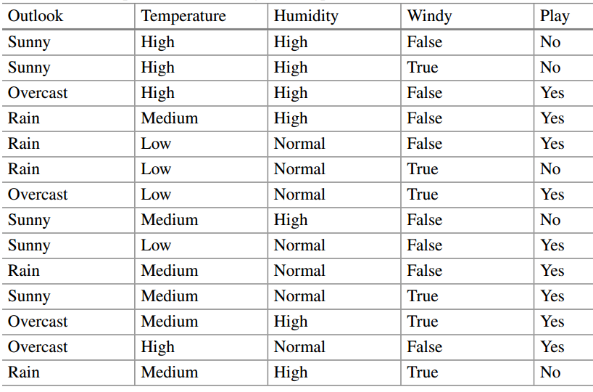
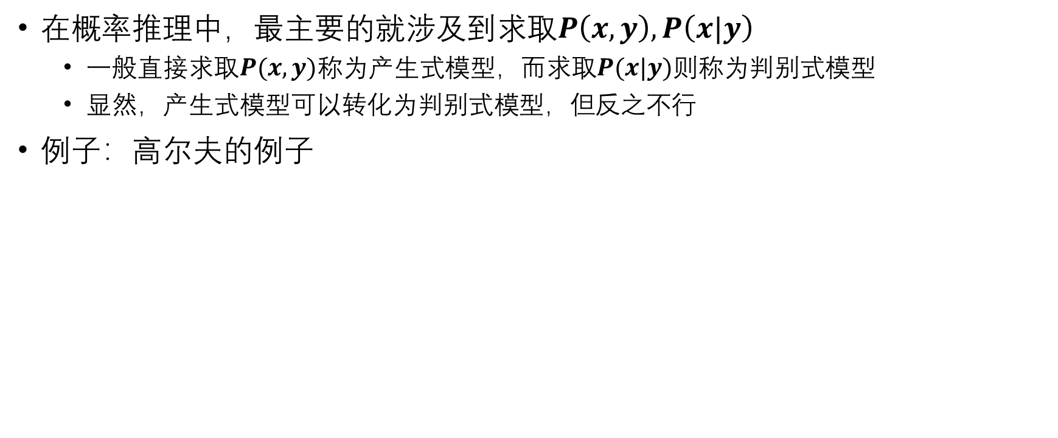
5.2 贝叶斯公式-图模型
在概率推理中，最主要的就涉及到求取$P\left(x,y\right),P\left(x|y\right)$
一般直接求取$P(x,y)$称为产生式模型，而求取$P(x|y)$则称为判别式模型
显然，产生式模型可以转化为判别式模型，但反之不行
例子：高尔夫的例子
一系列变量导致结果：如何根据这些体征变量来进行疾病诊断；如何从一些变量推导另外一些变量的变化情况：基本都可以由边缘分布计算得到！

Slide 14
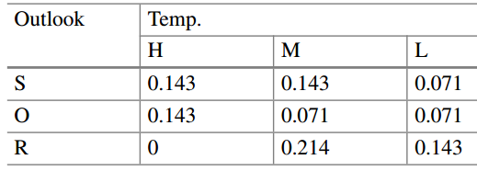
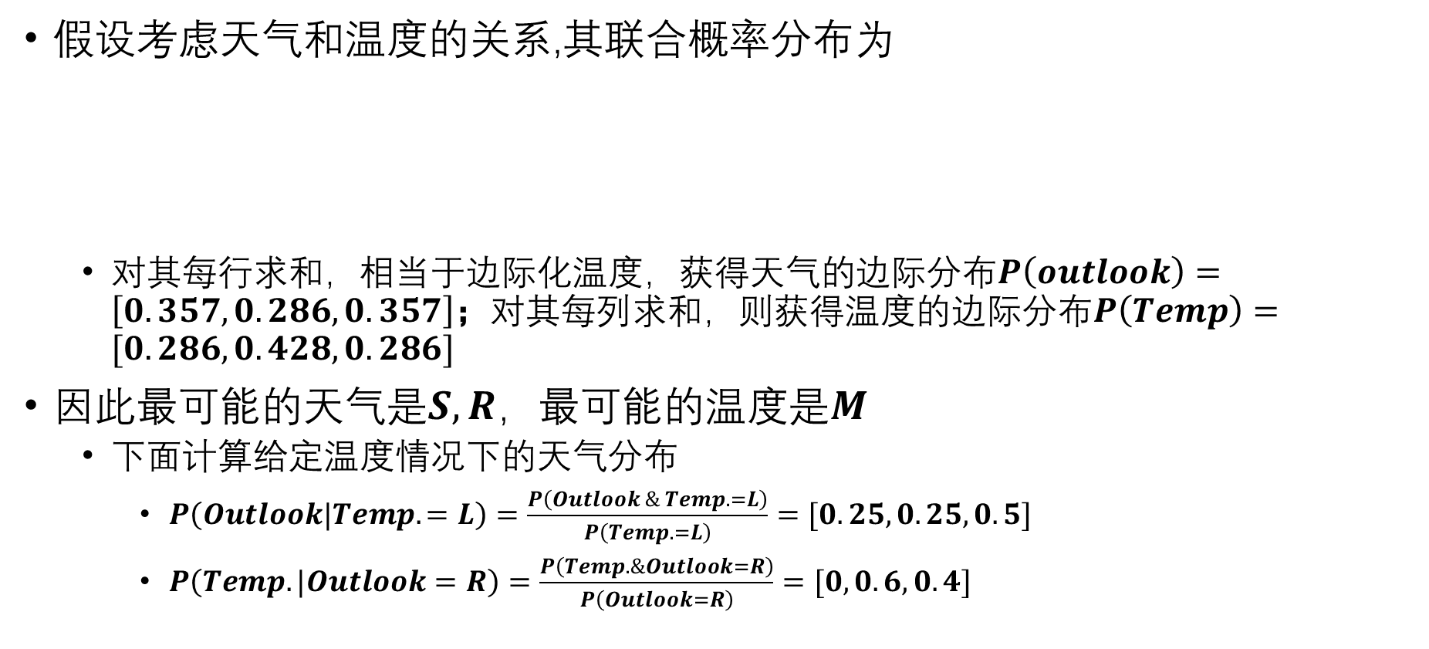

5.2 贝叶斯公式-图模型
假设考虑天气和温度的关系,其联合概率分布为
对其每行求和，相当于边际化温度，获得天气的边际分布$P\left(outlook\right)=\left[0.357,0.286,0.357\right]$；对其每列求和，则获得温度的边际分布$P\left(Temp\right)=[0.286,0.428,0.286]$
因此最可能的天气是$S,R$，最可能的温度是$M$
下面计算给定温度情况下的天气分布
$P\left(Outlook|Temp.=L\right)=\frac{P\left(Outlook \& Temp.=L\right)}{P\left(Temp.=L\right)}=[0.25,0.25,0.5]$
$P\left(Temp.|Outlook=R\right)=\frac{P\left(Temp.\&Outlook=R\right)}{P\left(Outlook=R\right)}=[0,0.6,0.4]$
下雨天最可能的温度是$M$,低温下最可能的天气是下雨

Slide 15

5.2 贝叶斯公式-图模型
对于少量样本或变量的情况下，都可以这么操作，是否可以推广到所有的情形呢？
模型变量增多后，计算边缘分布和条件概率导致其计算量呈指数增长
如果想从数据获得对联合概率较好的估计，如果变量很多，则需要查询一个海量的数据库
一般记录数目至少应该是变量组合数目的10倍量级
如果有50个二值变量，则要求$10×2^{50}$个记录
并且给定联合概率表后，人也无法直接从中得到直观的认识
直接导致了基于概率图模型的发展
基于概率论，用一种计算有效的方式来管理不确定性的一种框架，只考虑对问题有效的独立关系，根据内存要求和计算时间在模型中只考虑这些关系来减少复杂性

Slide 16
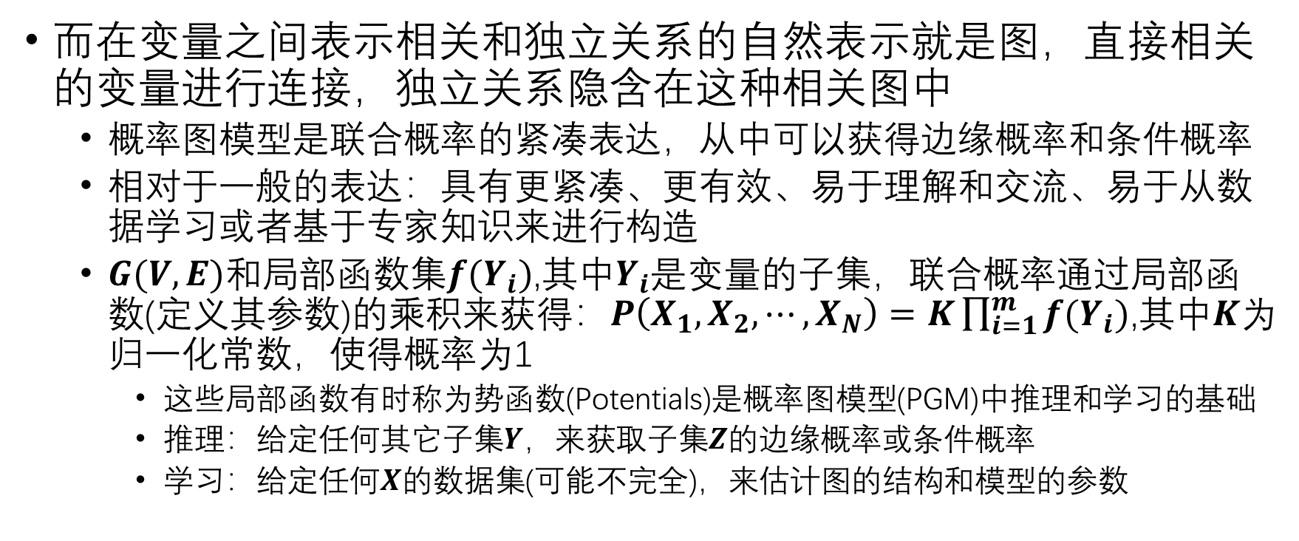
5.2 贝叶斯公式-图模型
而在变量之间表示相关和独立关系的自然表示就是图，直接相关的变量进行连接，独立关系隐含在这种相关图中
概率图模型是联合概率的紧凑表达，从中可以获得边缘概率和条件概率
相对于一般的表达：具有更紧凑、更有效、易于理解和交流、易于从数据学习或者基于专家知识来进行构造
$G(V,E)$和局部函数集$f(Y_{i})$,其中$Y_{i}$是变量的子集，联合概率通过局部函数(定义其参数)的乘积来获得：$P\left(X_{1},X_{2},⋯,X_{N}\right)=K\prod_{i=1}^{m}{f(Y_{i})}$,其中$K$为归一化常数，使得概率为1
这些局部函数有时称为势函数(Potentials)是概率图模型(PGM)中推理和学习的基础
推理：给定任何其它子集$Y$，来获取子集$Z$的边缘概率或条件概率
学习：给定任何$X$的数据集(可能不完全)，来估计图的结构和模型的参数

Slide 17
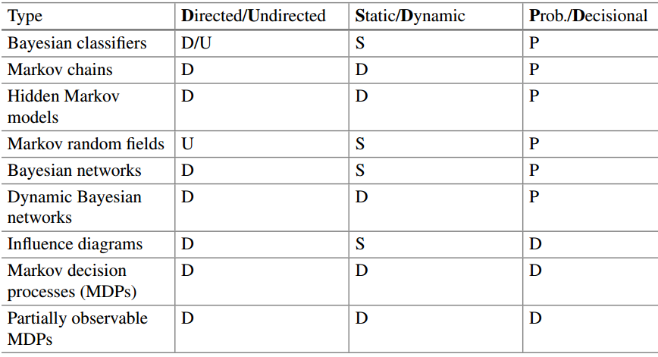
5.2 贝叶斯公式-图模型PGM
分类
有向、无向：无向表示对称关系
静态、动态：某一个时刻点、还是夸不同时刻
概率、决策：包括随机变量，包括决策和应用变量

Slide 18
5.2 贝叶斯公式-图模型PGM
表达、推理、学习
表达：包括哪些实体、如何相关，图定义模型的结构，局部函数描述其参数，不同类型的模型其图和局部函数就不一样
推理：基于模型或证据回答不同的概率查询，例如，给定一些变量的分布后，计算某个变量或者集合的后验概率。其挑战是：如何更加有效的去做！
构造模型有两种可选方案
领域专家手工建立
从数据推导出模型：近年从机器学习来推导模型。获取参数一般都是从数据来进行学习得到，人一般认为对概率估计比较差
从应用的观点来看，这些技术的一个特点就是将推理和学习与模型分开
技术具有泛化性，不同应用的不同模型中均可使用

Slide 19
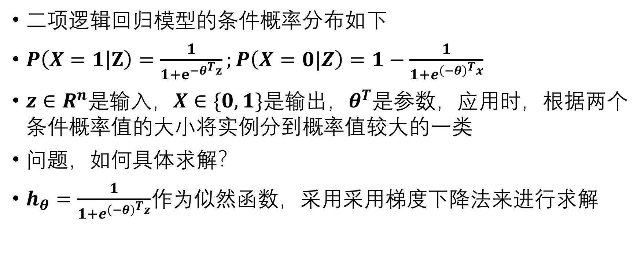
5.2 贝叶斯公式-贝叶斯分类-二项逻辑回归模型
二项逻辑回归模型的条件概率分布如下
$P\left(X=1 | Z\right)=\frac{1}{1+e^{−θ^{T}z}};P\left(X=0|Z\right)=1−\frac{1}{1+e^{{\left(−θ\right)}^{T}x}}$
$z∈R^{n}$是输入，$X∈\{0,1\}$是输出，$θ^{T}$是参数，应用时，根据两个条件概率值的大小将实例分到概率值较大的一类
问题，如何具体求解？
$h_{θ}=\frac{1}{1+e^{{\left(−θ\right)}^{T}z}}$作为似然函数，采用采用梯度下降法来进行求解

Slide 20
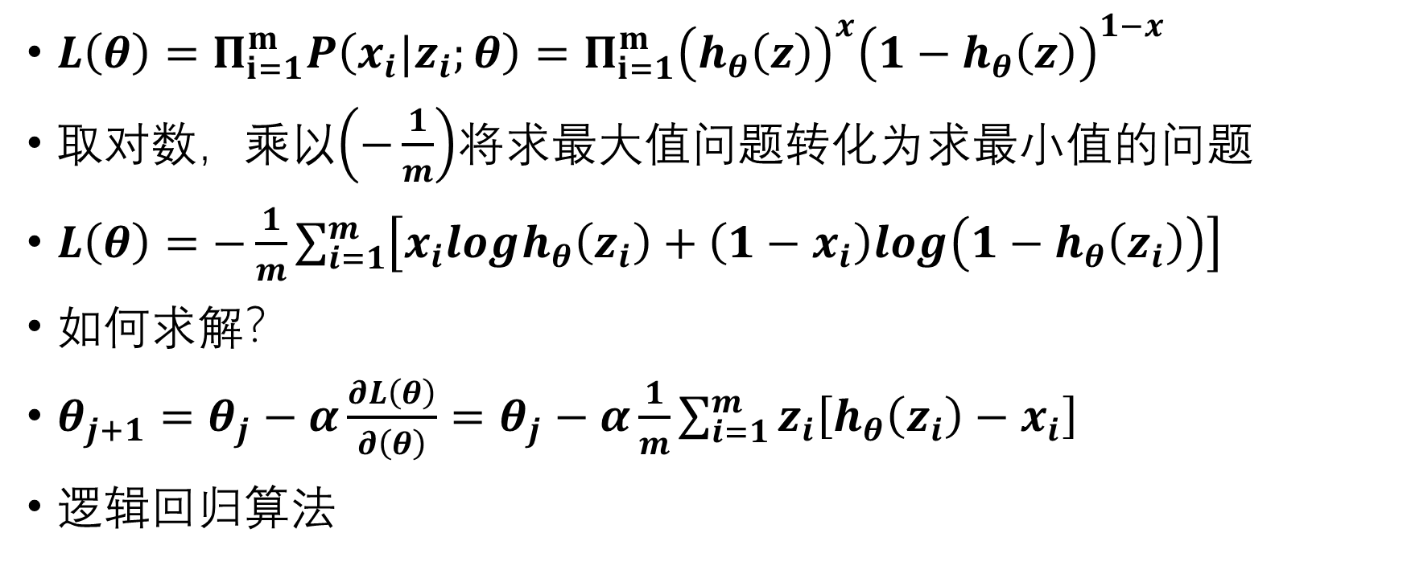
5.2 贝叶斯公式-逻辑回归模型
$L\left(θ\right)=Π_{i=1}^{m}P\left(x_{i}|z_{i};θ\right)=Π_{i=1}^{m}{\left(h_{θ}\left(z\right)\right)}^{x}{\left(1−h_{θ}\left(z\right)\right)}^{1−x}$
取对数，乘以$\left(−\frac{1}{m}\right)$将求最大值问题转化为求最小值的问题
$L\left(θ\right)=−\frac{1}{m}\sum_{i=1}^{m}{\left[x_{i}logh_{θ}\left(z_{i}\right)+\left(1−x_{i}\right)log\left(1−h_{θ}\left(z_{i}\right)\right)\right]}$
如何求解？
$θ_{j+1}=θ_{j}−α\frac{∂L\left(θ\right)}{∂\left(θ\right)}=θ_{j}−α\frac{1}{m}\sum_{i=1}^{m}{z_{i}\left[h_{θ}\left(z_{i}\right)−x_{i}\right]}$
逻辑回归算法

Slide 21
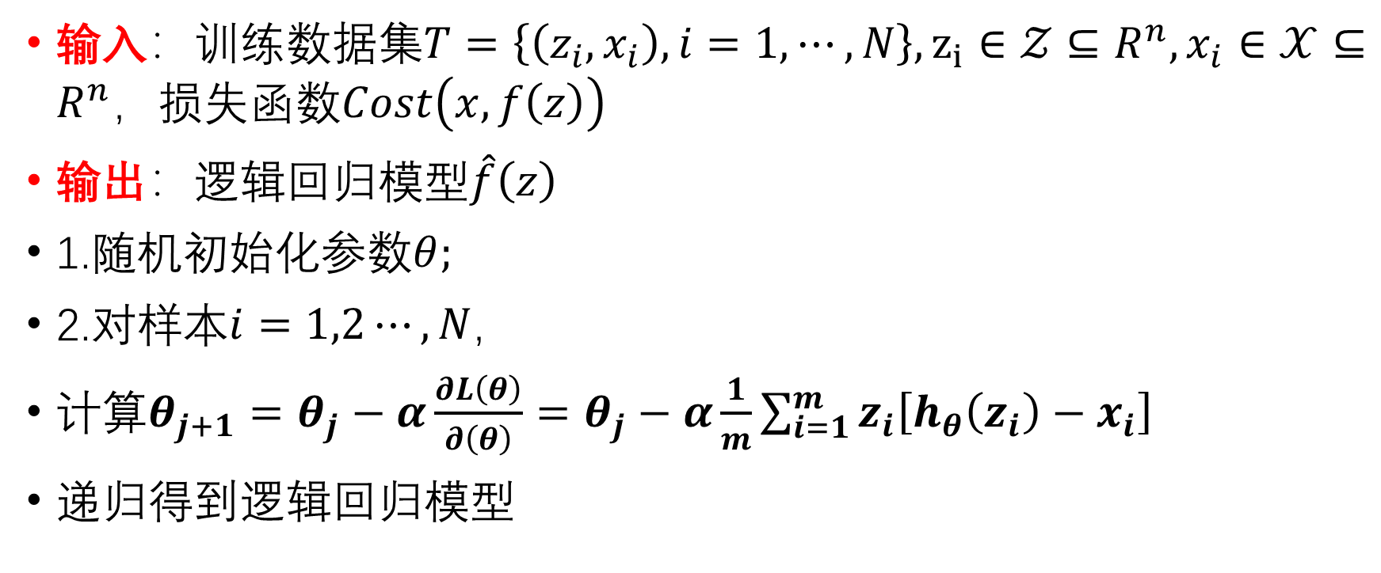
5.2 贝叶斯公式-逻辑回归算法
输入：训练数据集$T=\left\{\left(z_{i},x_{i}\right),i=1,⋯,N\right\}, z_{i}∈𝒵⊆R^{n},x_{i}∈𝒳⊆R^{n}$，损失函数$Cost\left(x,f\left(z\right)\right)$
输出：逻辑回归模型$\hat{f}\left(z\right)$
1.随机初始化参数$θ;$
2.对样本$i=1,2⋯,N，$
计算$θ_{j+1}=θ_{j}−α\frac{∂L\left(θ\right)}{∂\left(θ\right)}=θ_{j}−α\frac{1}{m}\sum_{i=1}^{m}{z_{i}\left[h_{θ}\left(z_{i}\right)−x_{i}\right]}$
递归得到逻辑回归模型

Slide 22
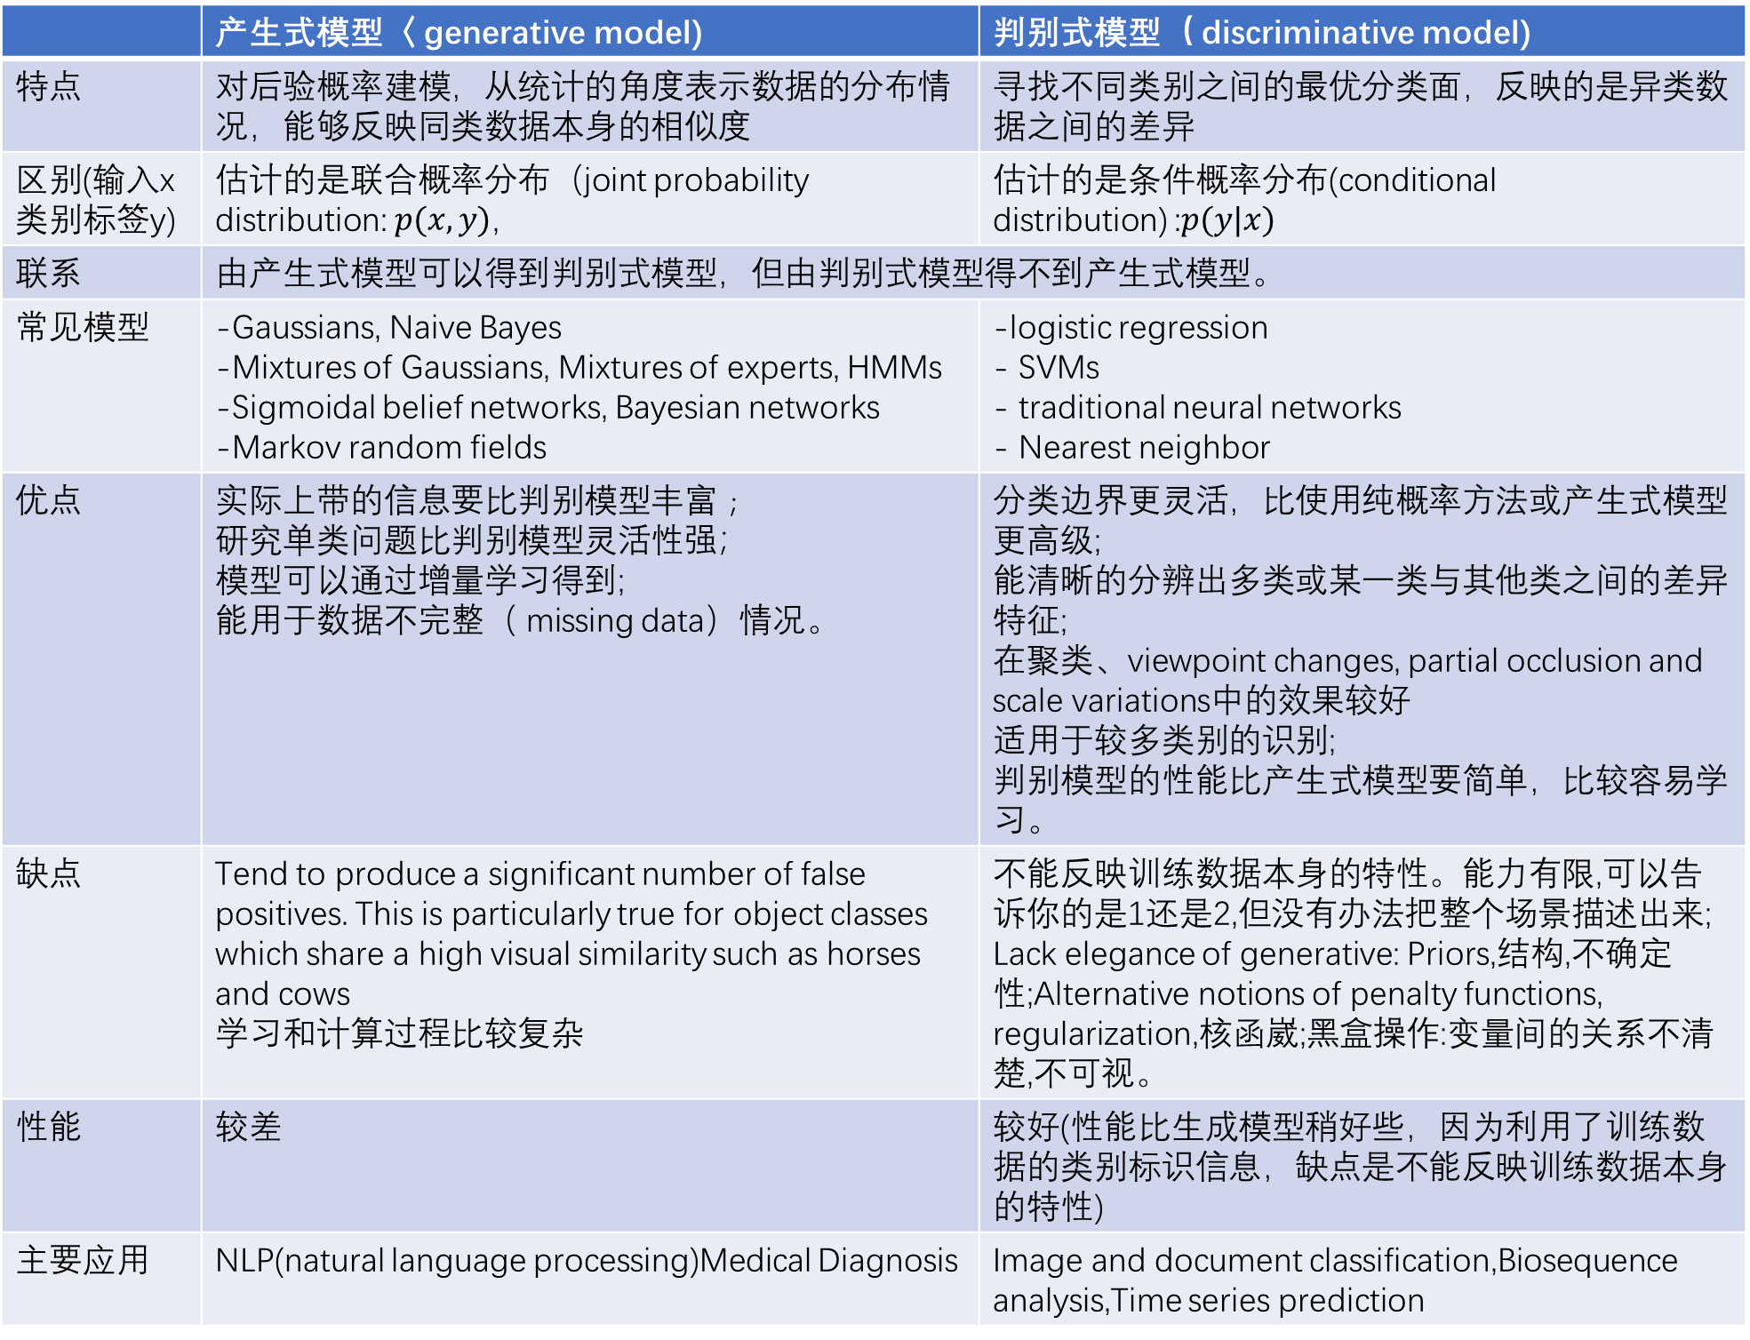
5.2生成式和判别式的异同
 | 产生式模型〈 generative model) | 判别式模型（ discriminative model)
特点 | 对后验概率建模，从统计的角度表示数据的分布情况，能够反映同类数据本身的相似度 | 寻找不同类别之间的最优分类面，反映的是异类数据之间的差异
区别(输入x类别标签y) | 估计的是联合概率分布（joint probability distribution: $p(x,y)$, | 估计的是条件概率分布(conditional distribution) :$p(y|x)$
联系 | 由产生式模型可以得到判别式模型，但由判别式模型得不到产生式模型。
常见模型 | -Gaussians, Naive Bayes -Mixtures of Gaussians, Mixtures of experts, HMMs -Sigmoidal belief networks, Bayesian networks -Markov random fields | -logistic regression - SVMs - traditional neural networks - Nearest neighbor
优点 | 实际上带的信息要比判别模型丰富﹔ 研究单类问题比判别模型灵活性强； 模型可以通过增量学习得到; 能用于数据不完整（ missing data）情况。 | 分类边界更灵活，比使用纯概率方法或产生式模型更高级; 能清晰的分辨出多类或某一类与其他类之间的差异特征; 在聚类、viewpoint changes, partial occlusion and scale variations中的效果较好 适用于较多类别的识别; 判别模型的性能比产生式模型要简单，比较容易学习。
缺点 | Tend to produce a significant number of false positives. This is particularly true for object classes which share a high visual similarity such as horses and cows 学习和计算过程比较复杂 | 不能反映训练数据本身的特性。能力有限,可以告诉你的是1还是2,但没有办法把整个场景描述出来; Lack elegance of generative: Priors,结构,不确定性;Alternative notions of penalty functions, regularization,核函崴;黑盒操作:变量间的关系不清楚,不可视。
性能 | 较差 | 较好(性能比生成模型稍好些，因为利用了训练数据的类别标识信息，缺点是不能反映训练数据本身的特性)
主要应用 | NLP(natural language processing)Medical Diagnosis | Image and document classification,Biosequence analysis,Time series prediction

Slide 23

多选题
1分
机器学习中的生成式和判别式模型描述正确的是（）
生成式是计算联合概率分布$P\left(X,Y\right)$
A
B
判别式是计算条件概率$P(Y|X)$
C
生成式可以转化为判别式模型
D
判别式可以转化为生成式模型
提交

Slide 24
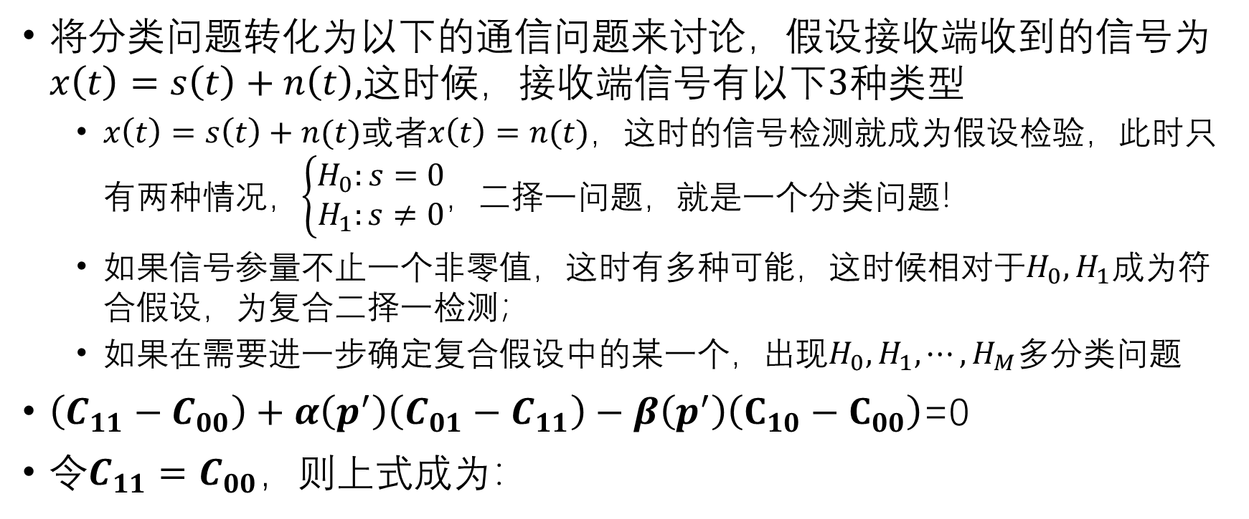
5.3检测准则
将分类问题转化为以下的通信问题来讨论，假设接收端收到的信号为$x\left(t\right)=s\left(t\right)+n\left(t\right)$,这时候，接收端信号有以下3种类型
$x\left(t\right)=s\left(t\right)+n(t)$或者$x\left(t\right)=n(t)，$这时的信号检测就成为假设检验，此时只有两种情况，$\left\{\begin{aligned}H_{0}:s=0 \\ H_{1}:s≠0\end{aligned}\right.$，二择一问题，就是一个分类问题！
如果信号参量不止一个非零值，这时有多种可能，这时候相对于$H_{0},H_{1}$成为符合假设，为复合二择一检测；
如果在需要进一步确定复合假设中的某一个，出现$H_{0},H_{1},⋯,H_{M}$多分类问题
$\left(C_{11}−C_{00}\right)+α\left(p^{′}\right)\left(C_{01}−C_{11}\right)−β\left(p^{′}\right)\left(C_{10}−C_{00}\right)$=0
令$C_{11}=C_{00}$，则上式成为：

Slide 25
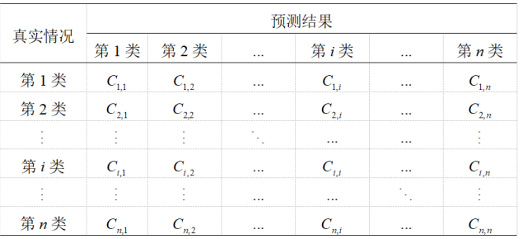
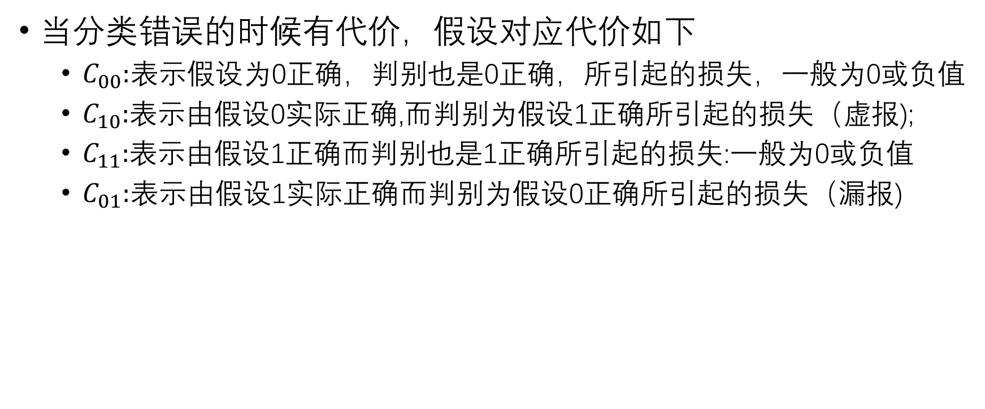
5.3检测准则
当分类错误的时候有代价，假设对应代价如下
$C_{00}:$表示假设为0正确，判别也是0正确，所引起的损失，一般为0或负值
$C_{10}:$表示由假设0实际正确,而判别为假设1正确所引起的损失（虚报);
$C_{11}:$表示由假设1正确而判别也是1正确所引起的损失:一般为0或负值
$C_{01}:$表示由假设1实际正确而判别为假设0正确所引起的损失（漏报)

Slide 26
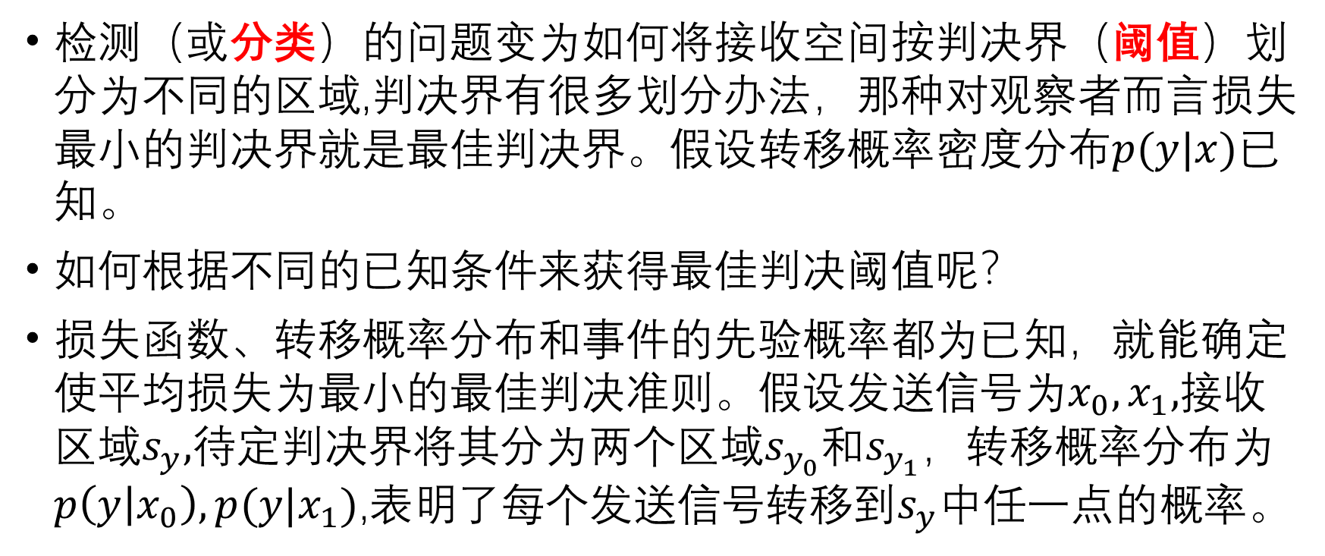
5.3检测准则
检测（或分类）的问题变为如何将接收空间按判决界（阈值）划分为不同的区域,判决界有很多划分办法，那种对观察者而言损失最小的判决界就是最佳判决界。假设转移概率密度分布$p(y|x)$已知。
如何根据不同的已知条件来获得最佳判决阈值呢？
损失函数、转移概率分布和事件的先验概率都为已知，就能确定使平均损失为最小的最佳判决准则。假设发送信号为$x_{0},x_{1},$接收区域$s_{y},$待定判决界将其分为两个区域$s_{y_{0}}$和$s_{y_{1}}$，转移概率分布为$p\left(y | x_{0}\right),p(y|x_{1})$,表明了每个发送信号转移到$s_{y}$中任一点的概率。

Slide 27
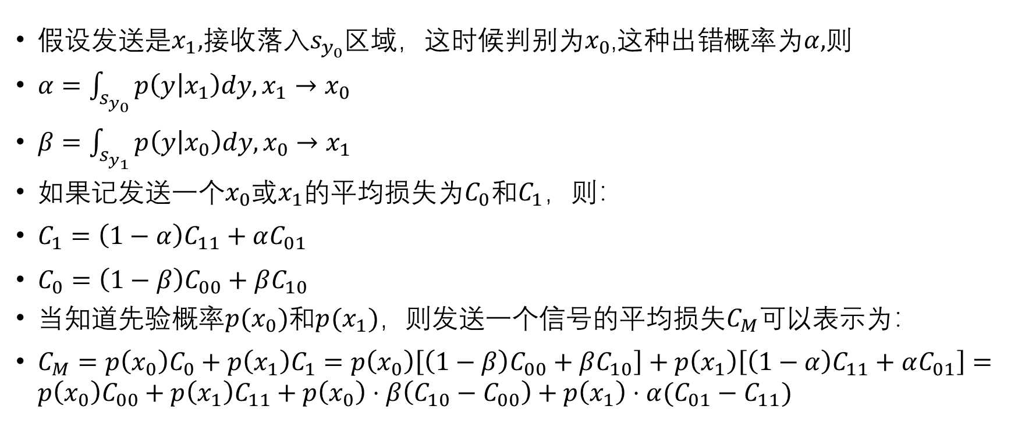
5.3检测准则-贝叶斯准则
假设发送是$x_{1},$接收落入$s_{y_{0}}$区域，这时候判别为$x_{0}$,这种出错概率为$α,$则
$α=\int_{s_{y_{0}}}{p\left(y | x_{1}\right)dy,}x_{1}→x_{0}$
$β=\int_{s_{y_{1}}}{p\left(y | x_{0}\right)dy,x_{0}→x_{1}}$
如果记发送一个$x_{0}$或$x_{1}$的平均损失为$C_{0}$和$C_{1}，$则：
$C_{1}=\left(1−α\right)C_{11}+αC_{01}$
$C_{0}=\left(1−β\right)C_{00}+βC_{10}$
当知道先验概率$p(x_{0})$和$p(x_{1})，$则发送一个信号的平均损失$C_{M}$可以表示为：
$C_{M}=p\left(x_{0}\right)C_{0}+p\left(x_{1}\right)C_{1}=p\left(x_{0}\right)\left[\left(1−β\right)C_{00}+βC_{10}\right]+p\left(x_{1}\right)\left[\left(1−α\right)C_{11}+αC_{01}\right]=p\left(x_{0}\right)C_{00}+p\left(x_{1}\right)C_{11}+p\left(x_{0}\right)⋅β\left(C_{10}−C_{00}\right)+p\left(x_{1}\right)⋅α(C_{01}−C_{11})$

Slide 28
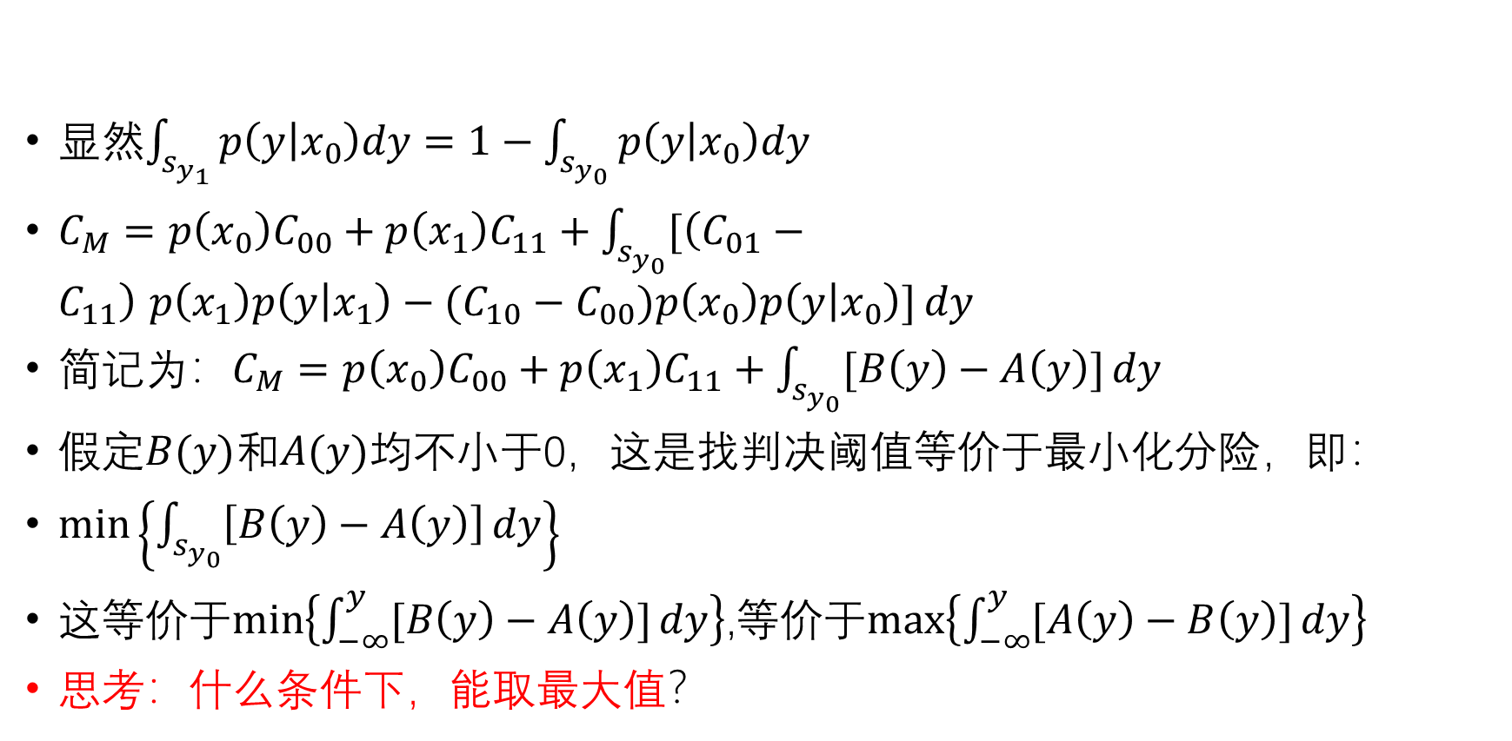
5.3检测准则-贝叶斯准则
显然$\int_{s_{y_{1}}}{p\left(y | x_{0}\right)dy}=1−\int_{s_{y_{0}}}{p\left(y | x_{0}\right)dy}$
$C_{M}=p\left(x_{0}\right)C_{00}+p\left(x_{1}\right)C_{11}+\int_{s_{y_{0}}}{[\left(C_{01}−C_{11}\right) p\left(x_{1}\right)p\left(y | x_{1}\right)−(C_{10}−C_{00})p\left(x_{0}\right)p\left(y | x_{0}\right)]}dy$
简记为：$C_{M}=$ $p\left(x_{0}\right)C_{00}+p\left(x_{1}\right)C_{11}+\int_{s_{y_{0}}}{[B\left(y\right)−A\left(y\right)]}dy$
假定$B(y)$和$A(y)$均不小于0，这是找判决阈值等价于最小化分险，即：
$\min\left\{\int_{s_{y_{0}}}{\left[B\left(y\right)−A\left(y\right)\right]}dy\right\}$
这等价于$\min\left\{\int_{−∞}^{y}{[B\left(y\right)−A\left(y\right)]}dy\right\}$,等价于$\max\left\{\int_{−∞}^{y}{[A\left(y\right)−B\left(y\right)]}dy\right\}$
思考：什么条件下，能取最大值？

Slide 29
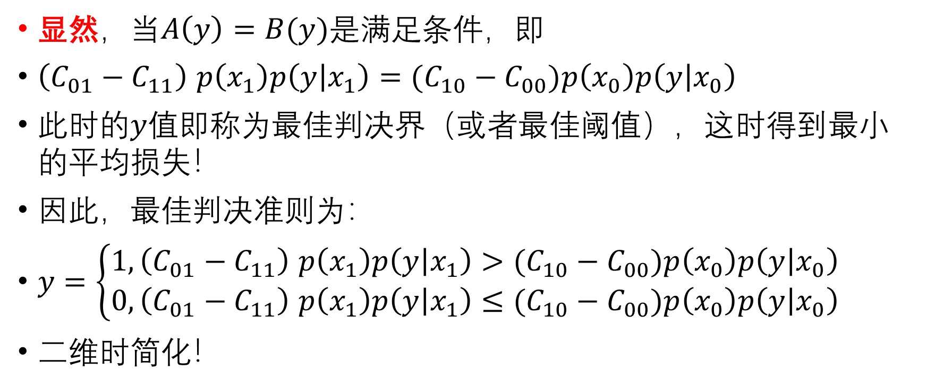
5.3检测准则-贝叶斯准则
显然，当$A\left(y\right)=B(y)$是满足条件，即
$\left(C_{01}−C_{11}\right) p\left(x_{1}\right)p\left(y | x_{1}\right)=(C_{10}−C_{00})p\left(x_{0}\right)p\left(y | x_{0}\right)$
此时的$y$值即称为最佳判决界（或者最佳阈值），这时得到最小的平均损失！
因此，最佳判决准则为：
$y=\left\{\begin{aligned}1,\left(C_{01}−C_{11}\right) p\left(x_{1}\right)p\left(y | x_{1}\right)>(C_{10}−C_{00})p\left(x_{0}\right)p\left(y | x_{0}\right) \\ &0,\left(C_{01}−C_{11}\right) p\left(x_{1}\right)p\left(y | x_{1}\right)≤(C_{10}−C_{00})p\left(x_{0}\right)p\left(y | x_{0}\right)\end{aligned}\right.$
二维时简化！

Slide 30
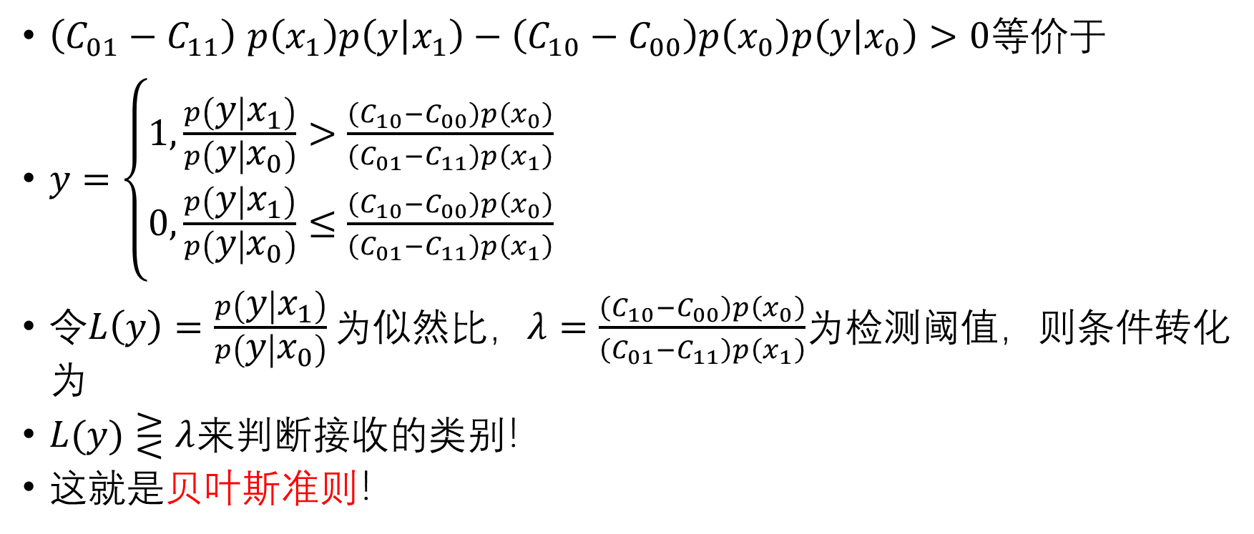
5.3检测准则-贝叶斯准则
$\left(C_{01}−C_{11}\right) p\left(x_{1}\right)p\left(y | x_{1}\right)−\left(C_{10}−C_{00}\right)p\left(x_{0}\right)p\left(y | x_{0}\right)>0$等价于
$y=\left\{\begin{aligned}1,\frac{p\left(y | x_{1}\right)}{p\left(y | x_{0}\right)}>\frac{\left(C_{10}−C_{00}\right)p\left(x_{0}\right)}{\left(C_{01}−C_{11}\right)p\left(x_{1}\right)} \\ &0,\frac{p\left(y | x_{1}\right)}{p\left(y | x_{0}\right)}≤\frac{\left(C_{10}−C_{00}\right)p\left(x_{0}\right)}{\left(C_{01}−C_{11}\right)p\left(x_{1}\right)}\end{aligned}\right.$
令$L\left(y\right)=$ $\frac{p\left(y | x_{1}\right)}{p\left(y | x_{0}\right)}为似然比，λ=$ $\frac{\left(C_{10}−C_{00}\right)p\left(x_{0}\right)}{\left(C_{01}−C_{11}\right)p\left(x_{1}\right)}$为检测阈值，则条件转化为
$L(y)⋛λ$来判断接收的类别！
这就是贝叶斯准则！

Slide 31
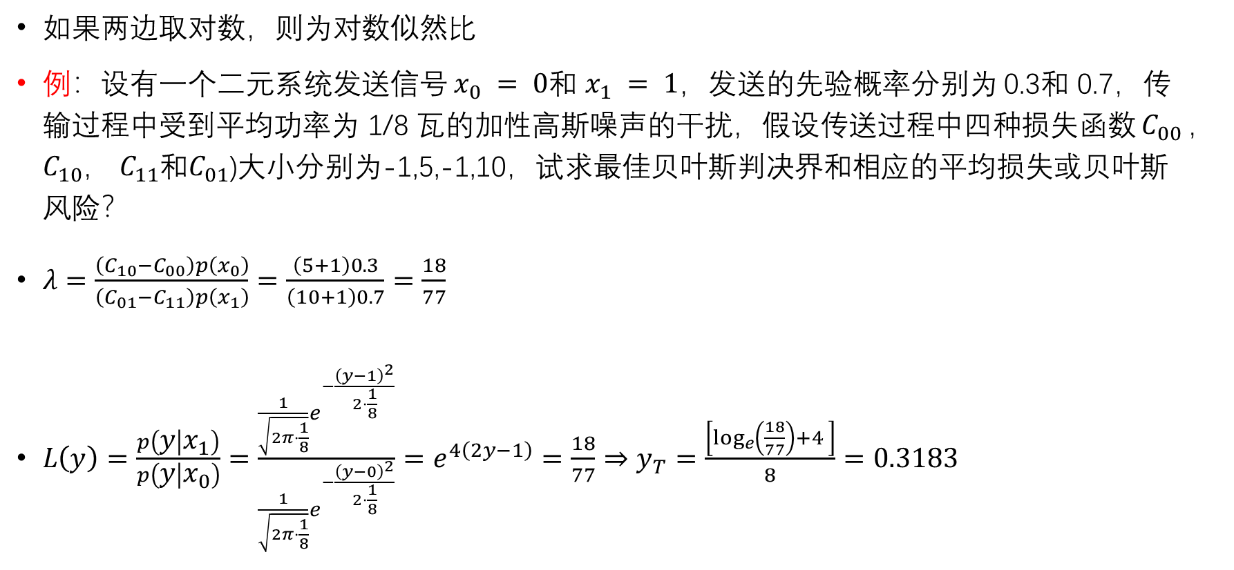
5.3检测准则-贝叶斯准则
如果两边取对数，则为对数似然比
例：设有一个二元系统发送信号 $x_{0} = 0$和 $x_{1} = 1$，发送的先验概率分别为 0.3和 0.7，传输过程中受到平均功率为 1/8 瓦的加性高斯噪声的干扰，假设传送过程中四种损失函数$C_{00}$， $C_{10}$， $C_{11}$和$C_{01}$)大小分别为-1,5,-1,10，试求最佳贝叶斯判决界和相应的平均损失或贝叶斯风险？
$λ=$ $\frac{\left(C_{10}−C_{00}\right)p\left(x_{0}\right)}{\left(C_{01}−C_{11}\right)p\left(x_{1}\right)}=\frac{\left(5+1\right)0.3}{\left(10+1\right)0.7}=\frac{18}{77}$
$L\left(y\right)=$ $\frac{p\left(y | x_{1}\right)}{p\left(y | x_{0}\right)}=\frac{\frac{1}{\sqrt{2π⋅\frac{1}{8}}}e^{−\frac{{\left(y−1\right)}^{2}}{2⋅\frac{1}{8}}}}{\frac{1}{\sqrt{2π⋅\frac{1}{8}}}e^{−\frac{{\left(y−0\right)}^{2}}{2⋅\frac{1}{8}}}}=e^{4\left(2y−1\right)}=\frac{18}{77}⇒y_{T}=\frac{\left[\log_{e}\left(\frac{18}{77}\right)+4 \right]}{8}=0.3183$

Slide 32
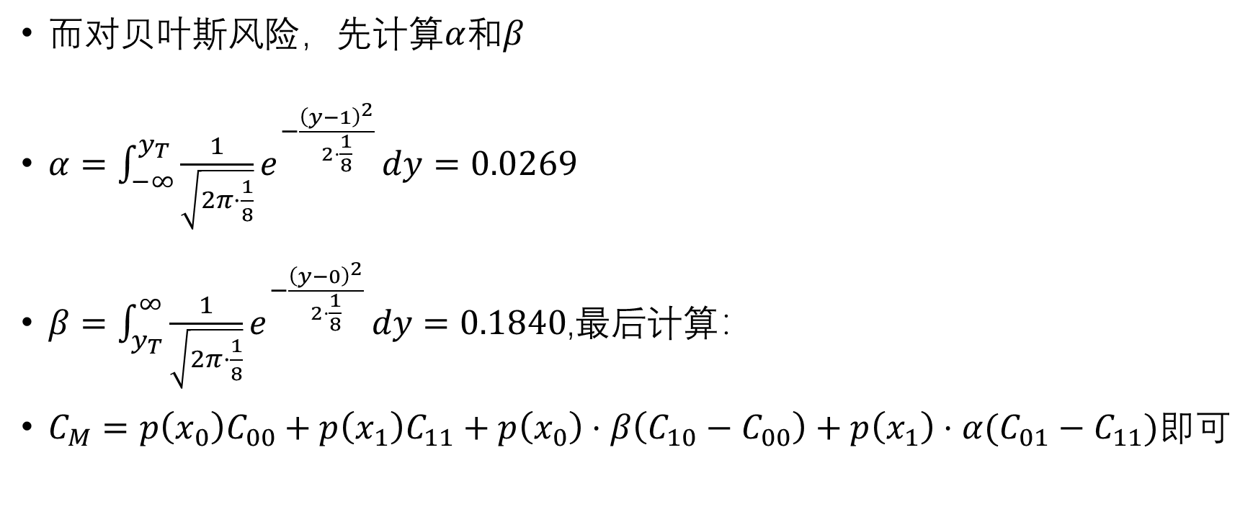
5.3检测准则-贝叶斯准则
而对贝叶斯风险，先计算$α$和$β$
$α=\int_{−∞}^{y_{T}}{\frac{1}{\sqrt{2π⋅\frac{1}{8}}}e^{−\frac{{\left(y−1\right)}^{2}}{2⋅\frac{1}{8}}}}dy=0.0269$
$β=\int_{y_{T}}^{∞}{\frac{1}{\sqrt{2π⋅\frac{1}{8}}}e^{−\frac{{\left(y−0\right)}^{2}}{2⋅\frac{1}{8}}}}dy=0.1840$,最后计算：
$C_{M}=p\left(x_{0}\right)C_{00}+p\left(x_{1}\right)C_{11}+p\left(x_{0}\right)⋅β\left(C_{10}−C_{00}\right)+p\left(x_{1}\right)⋅α(C_{01}−C_{11})$即可

Slide 33
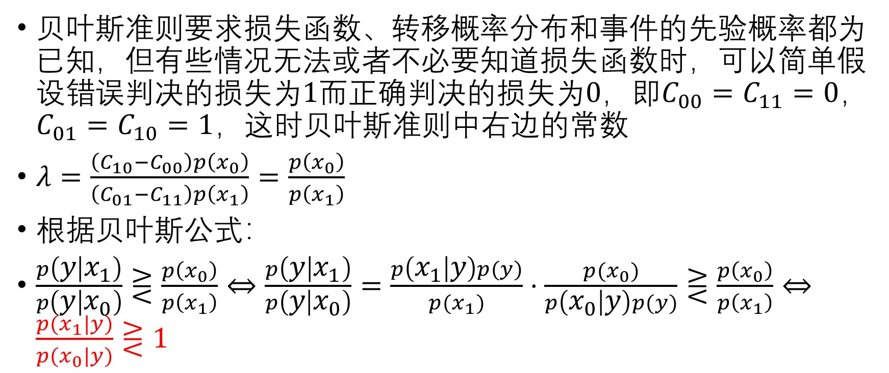
5.3检测准则-最大后验概率准则
贝叶斯准则要求损失函数、转移概率分布和事件的先验概率都为已知，但有些情况无法或者不必要知道损失函数时，可以简单假设错误判决的损失为$1$而正确判决的损失为$0$，即$C_{00}=C_{11}=0$，$C_{01}=C_{10}=1$，这时贝叶斯准则中右边的常数
$λ=$ $\frac{\left(C_{10}−C_{00}\right)p\left(x_{0}\right)}{\left(C_{01}−C_{11}\right)p\left(x_{1}\right)}=\frac{p\left(x_{0}\right)}{p\left(x_{1}\right)}$
根据贝叶斯公式：
$\frac{p\left(y | x_{1}\right)}{p\left(y | x_{0}\right)}⋛\frac{p\left(x_{0}\right)}{p\left(x_{1}\right)}⇔\frac{p\left(y | x_{1}\right)}{p\left(y | x_{0}\right)}=\frac{p\left(x_{1} | y\right)p(y)}{p(x_{1})}⋅\frac{p(x_{0})}{p\left(x_{0} | y\right)p(y)}⋛\frac{p\left(x_{0}\right)}{p\left(x_{1}\right)}$ $⇔\frac{p(x_{1}|y)}{p{(x}_{0}|y)}⋛1$

Slide 34
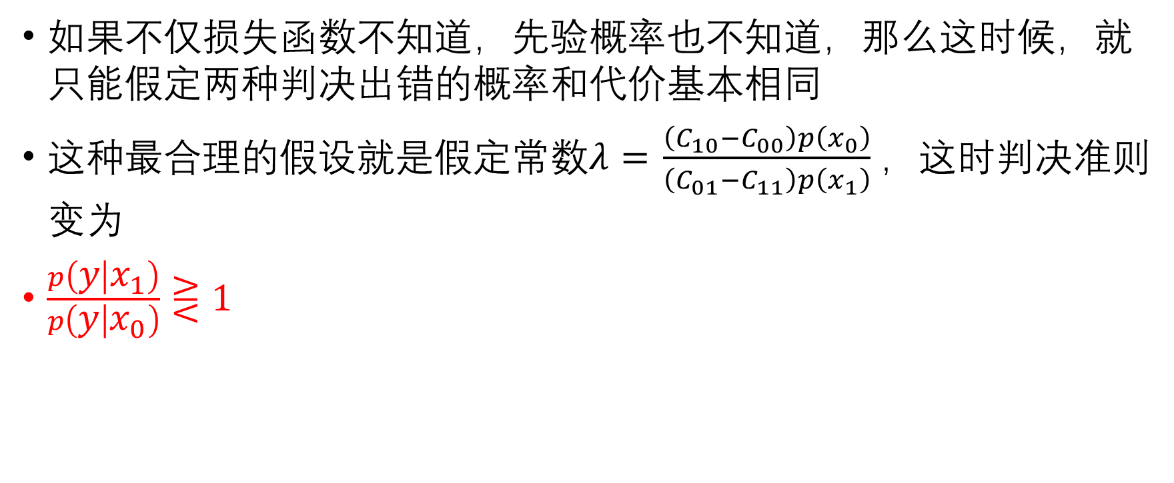
5.3检测准则-最大似然准则
如果不仅损失函数不知道，先验概率也不知道，那么这时候，就只能假定两种判决出错的概率和代价基本相同
这种最合理的假设就是假定常数$λ=$ $\frac{\left(C_{10}−C_{00}\right)p\left(x_{0}\right)}{\left(C_{01}−C_{11}\right)p\left(x_{1}\right)}$，这时判决准则变为
$\frac{p\left(y | x_{1}\right)}{p\left(y | x_{0}\right)}⋛1$

Slide 35

5.3检测准则-Neyman-Pearson准则
如果不仅损失函数不知道，先验概率也不知道，并且已知判决错误中有一类较另一类更为重要，因此需要对这类错误进行限制，例如$x_{1}$错为$x_{0}$,这类错误更重要（例如：错判与漏盘的后果不一样），这时规定$α<α_{M}$，在此条件下，再去确定能使其它类错误概率最小的判决界
例如,雷达系统中，确定先验概率和各类错误的代价都很困难, Neyman-Pearson准则:给定虚警概率的条件下,使检测概率最大
如果是二维的，则给定$α_{M}$，则判决界就确定了！

Slide 36
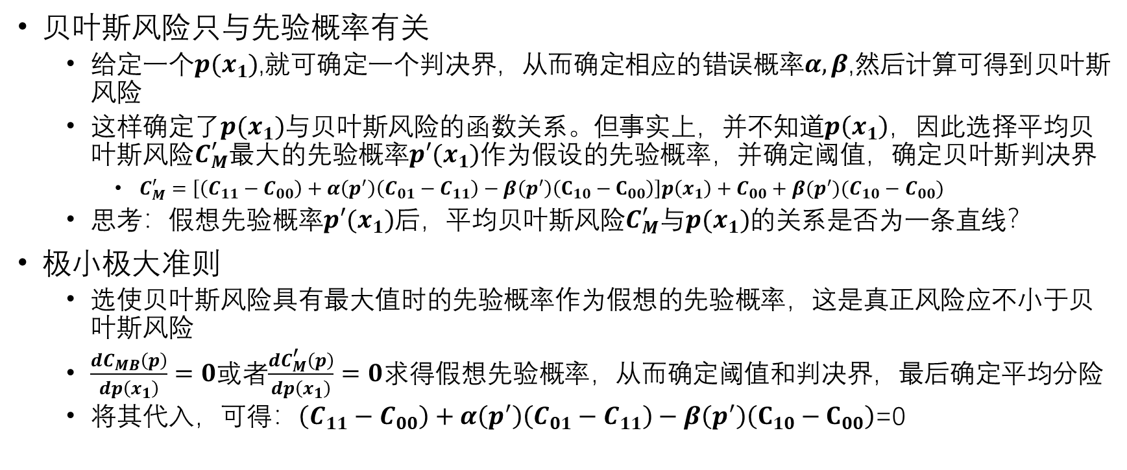
5.3检测准则-极小极大检测准则
贝叶斯风险只与先验概率有关
给定一个$p(x_{1})$,就可确定一个判决界，从而确定相应的错误概率$α,β$,然后计算可得到贝叶斯风险
这样确定了$p(x_{1})$与贝叶斯风险的函数关系。但事实上，并不知道$p\left(x_{1}\right)$，因此选择平均贝叶斯风险$C_{M}^{′}$最大的先验概率$p′(x_{1})$作为假设的先验概率，并确定阈值，确定贝叶斯判决界
$C_{M}^{′}=\left[\left(C_{11}−C_{00}\right)+α\left(p^{′}\right)\left(C_{01}−C_{11}\right)−β\left(p^{′}\right)\left(C_{10}−C_{00}\right)\right]p\left(x_{1}\right)+C_{00}+β(p^{′})(C_{10}−C_{00})$
思考：假想先验概率$p′(x_{1})$后，平均贝叶斯风险$C_{M}^{′}$与$p(x_{1})$的关系是否为一条直线？
极小极大准则
选使贝叶斯风险具有最大值时的先验概率作为假想的先验概率，这是真正风险应不小于贝叶斯风险
$\frac{dC_{MB}\left(p\right)}{dp\left(x_{1}\right)}=0$或者$\frac{dC_{M}^{′}\left(p\right)}{dp\left(x_{1}\right)}=0$求得假想先验概率，从而确定阈值和判决界，最后确定平均分险
将其代入，可得：$\left(C_{11}−C_{00}\right)+α\left(p^{′}\right)\left(C_{01}−C_{11}\right)−β\left(p^{′}\right)\left(C_{10}−C_{00}\right)$=0

Slide 37
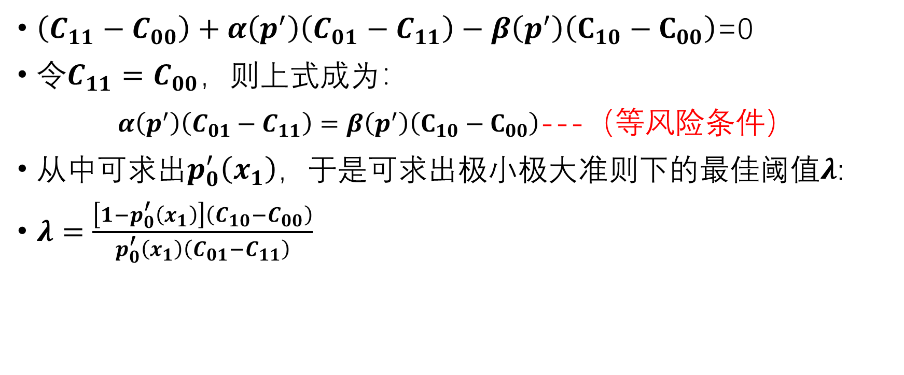
5.3检测准则-极小极大检测准则
$\left(C_{11}−C_{00}\right)+α\left(p^{′}\right)\left(C_{01}−C_{11}\right)−β\left(p^{′}\right)\left(C_{10}−C_{00}\right)$=0
令$C_{11}=C_{00}$，则上式成为：
$α\left(p^{′}\right)\left(C_{01}−C_{11}\right)=β\left(p^{′}\right)\left(C_{10}−C_{00}\right)$---（等风险条件）
从中可求出$p_{0}^{′}\left(x_{1}\right)$，于是可求出极小极大准则下的最佳阈值$λ$:
$λ=\frac{\left[1−p_{0}^{′}\left(x_{1}\right)\right]\left(C_{10}−C_{00}\right)}{p_{0}^{′}\left(x_{1}\right)\left(C_{01}−C_{11}\right)}$

Slide 38
本章小结
基本概率公式
贝叶斯公式
概率图模型
检测准则-模式识别中常用

Slide 39
谢 谢！
哈尔滨工业大学计算学部 刘绍辉
2023年5月

